Slide 1



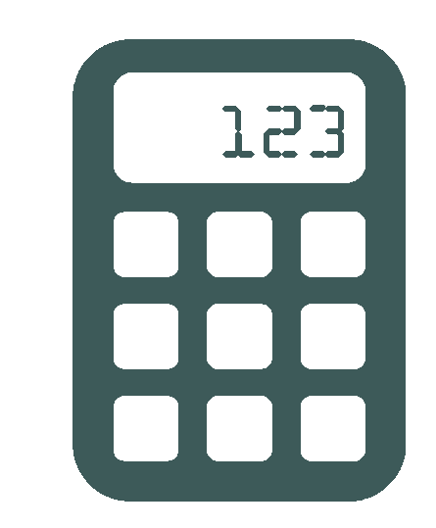




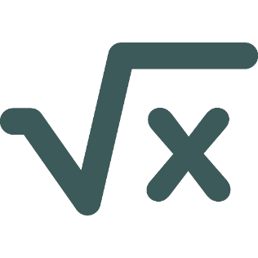



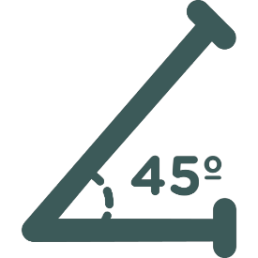

Урок 08
Властивості та графік логарифмічної функції

Slide 2
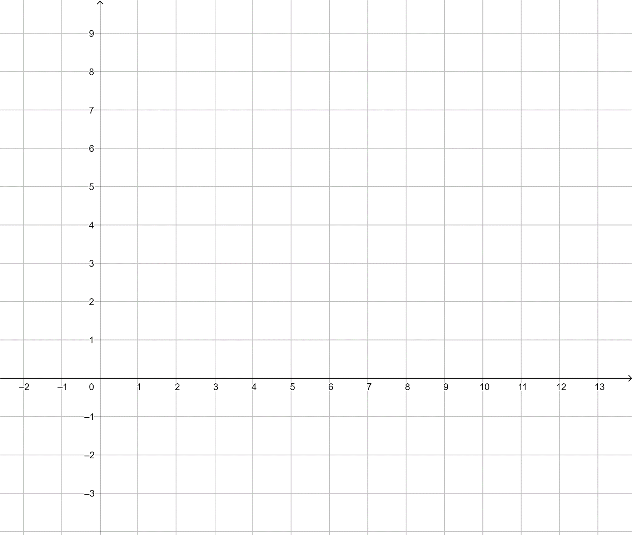


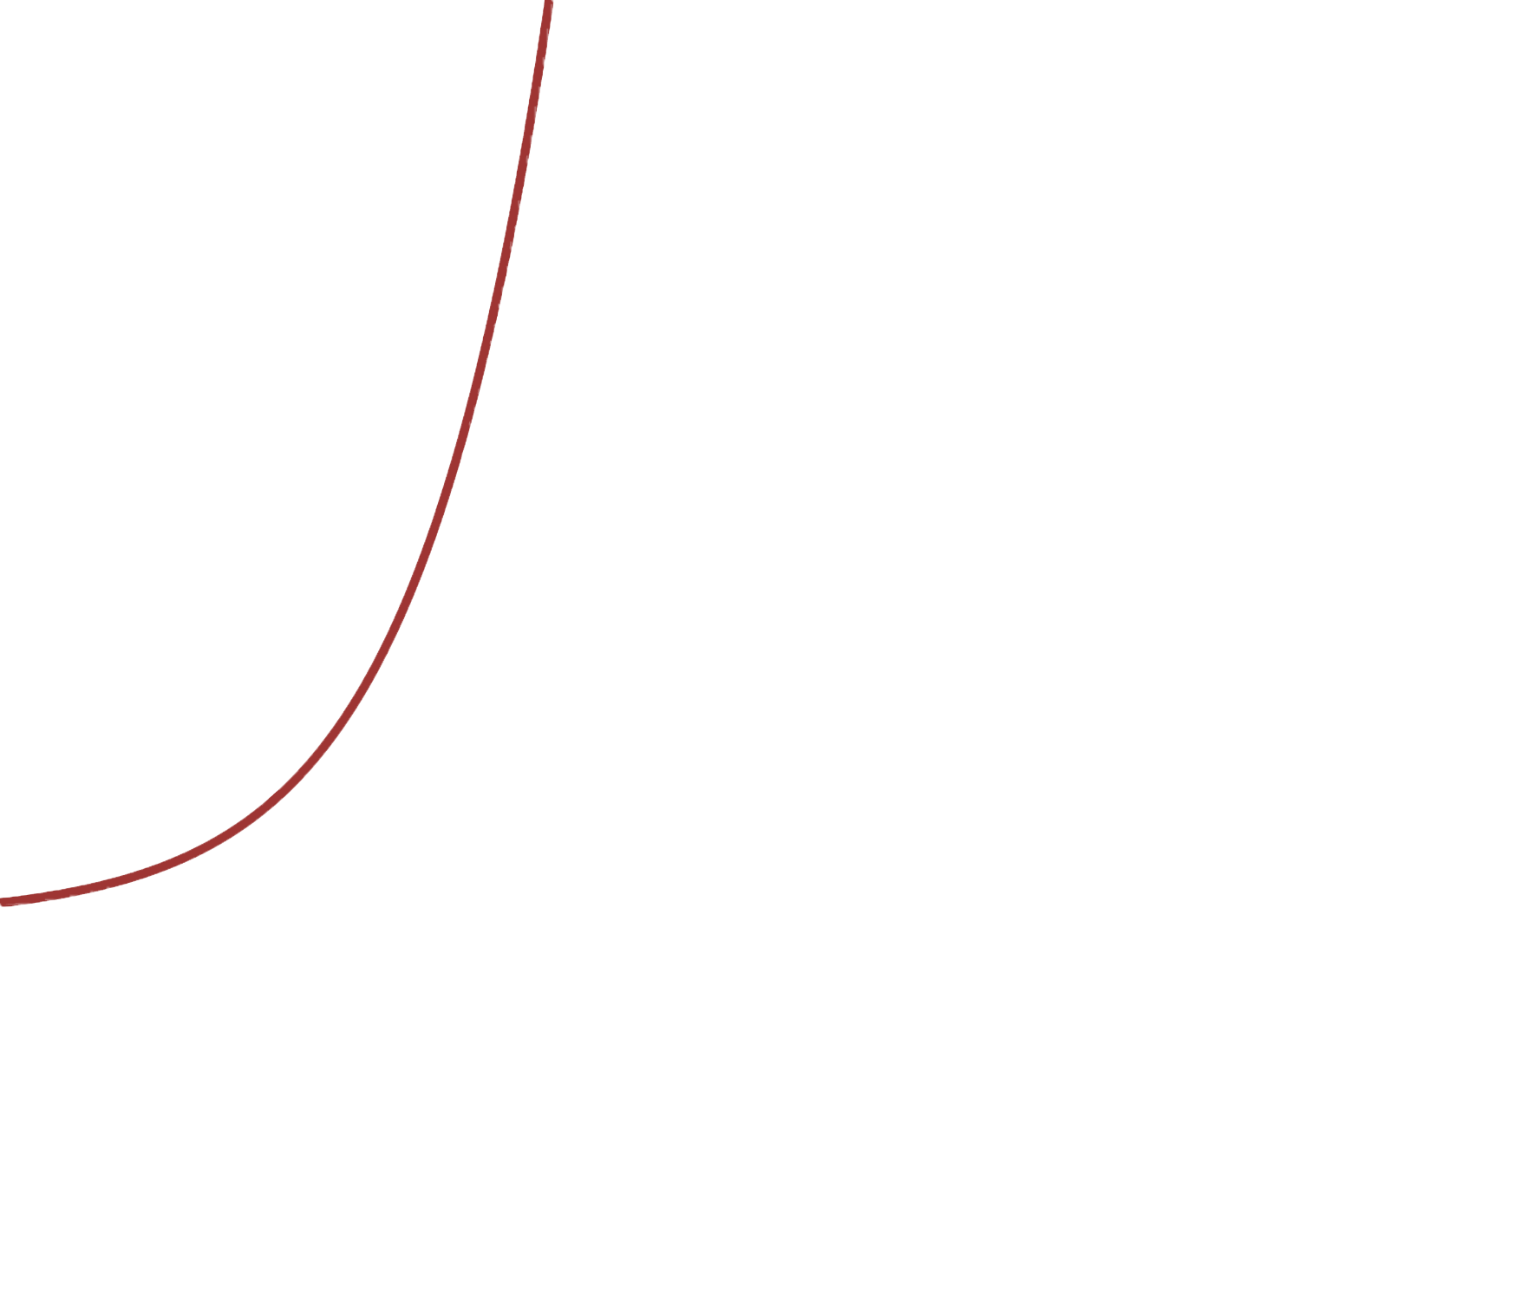

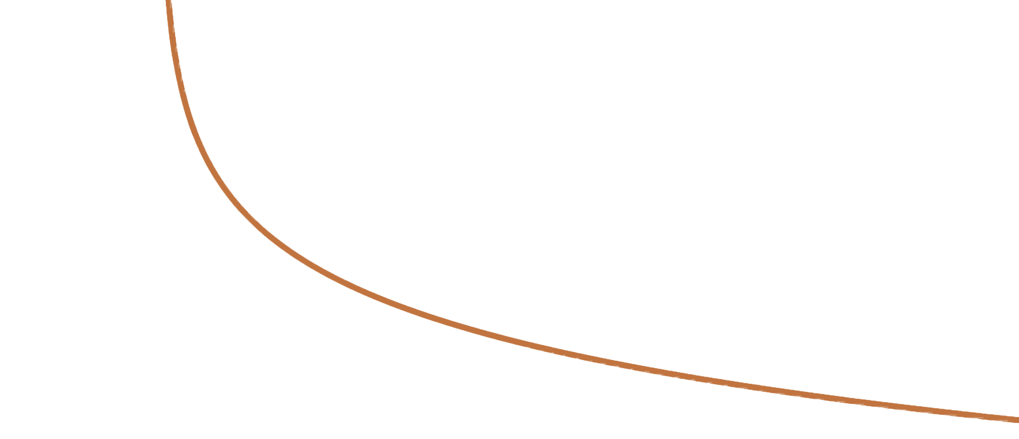


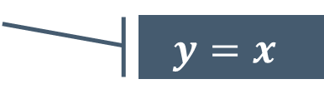
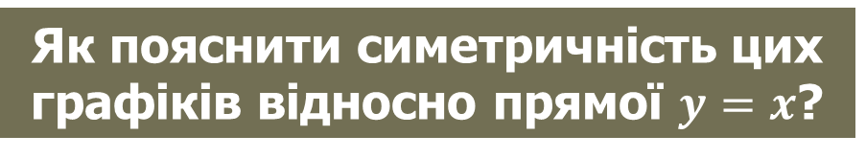
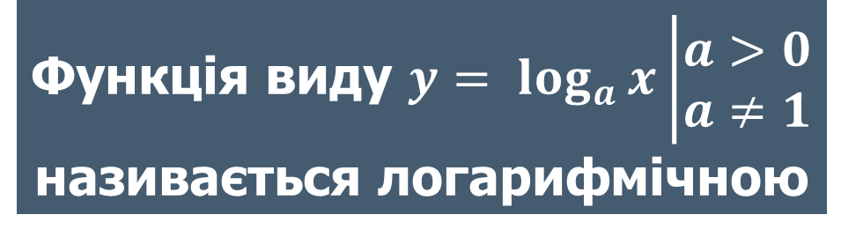

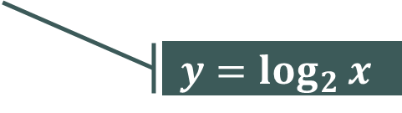
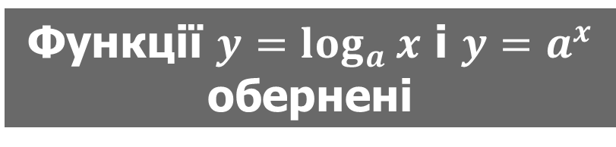


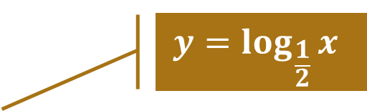


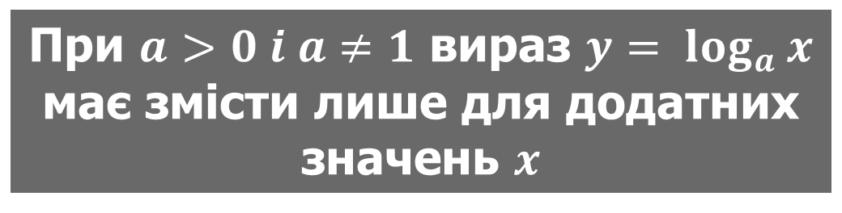
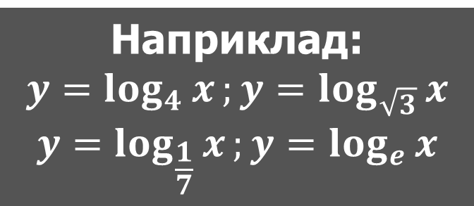


Логарифмічна функція
Функція виду $y= \log_{a}{x}\left|\begin{aligned}a>0 \\ a≠1\end{aligned}\right.$
називається логарифмічною
Наприклад:
$$y=\log_{4}{x};y=\log_{\sqrt{3}}{x}$$
$$y=\log_{\frac{1}{7}}{x};y=\log_{e}{x}$$
$$y=2^{x}$$
$$y=x$$
$$D\left(f\right)=\left(0;+∞\right)$$
Графіки показникової функції $y=a^{x}$ і логарифмічної функції $y=\log_{a}{x}$, що мають однакові основи $a$, симетричні відносто прямої $y=x$
При $a>0 i a≠1$ вираз $y= \log_{a}{x}$ має змісти лише для додатних значень $x$
$$y=\log_{2}{x}$$
$x$ – аргумент
$a$ – додатне і відмінне від 1 дане дійсне число
Вісь $y$ – асимптота цього графіка
$$y=\log_{\frac{1}{2}}{x}$$
Функції $y=\log_{a}{x}$ і $y=a^{x}$ обернені
Якщо $a>0 i a≠1$, то при яких значеннях «$x$» вираз $y= \log_{a}{x}$ буде мати зміст?
Що можемо сказати про графіки функцій $y=\log_{2}{x}$ і $y=2^{x}$?
Чи може отримана логарифмічна крива перетнути вісь ординат?
Що можемо на перший погляд сказати про ці функції?
Як пояснити симетричність цих графіків відносно прямої $y=x$?

Slide 3
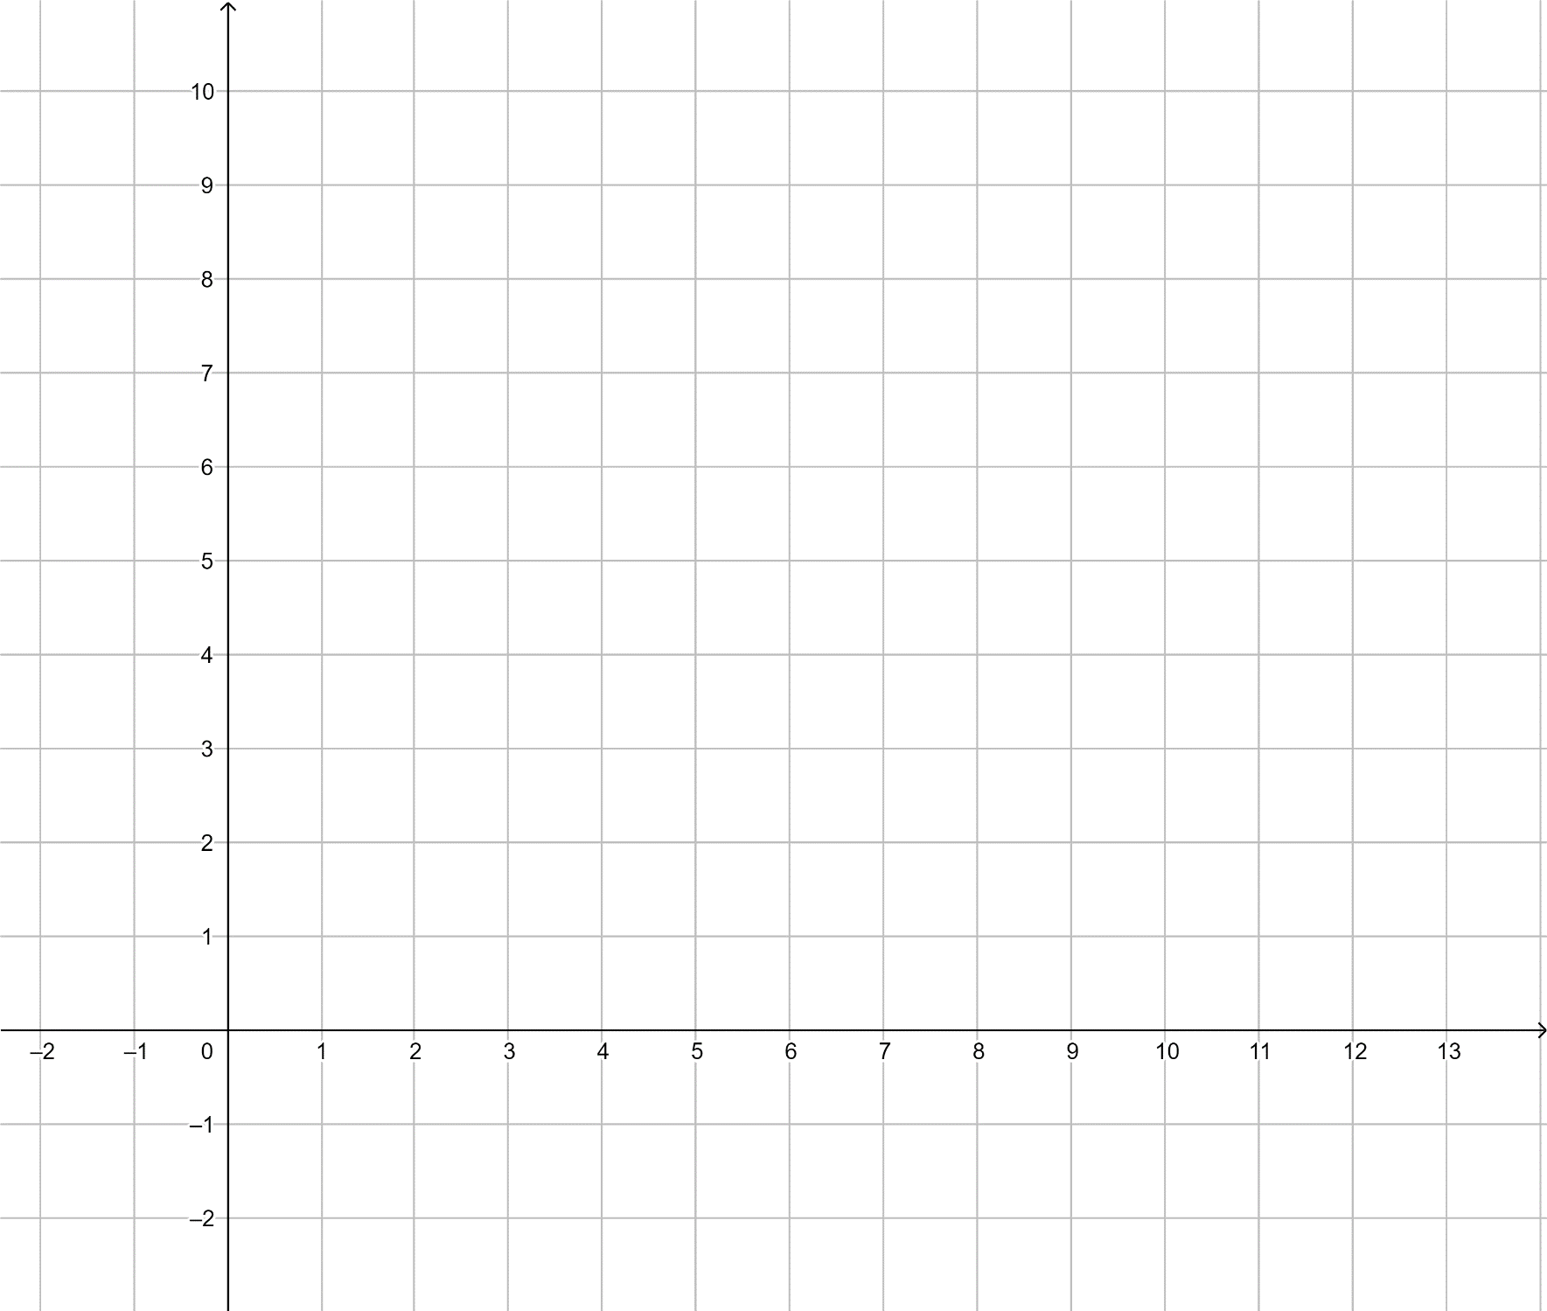

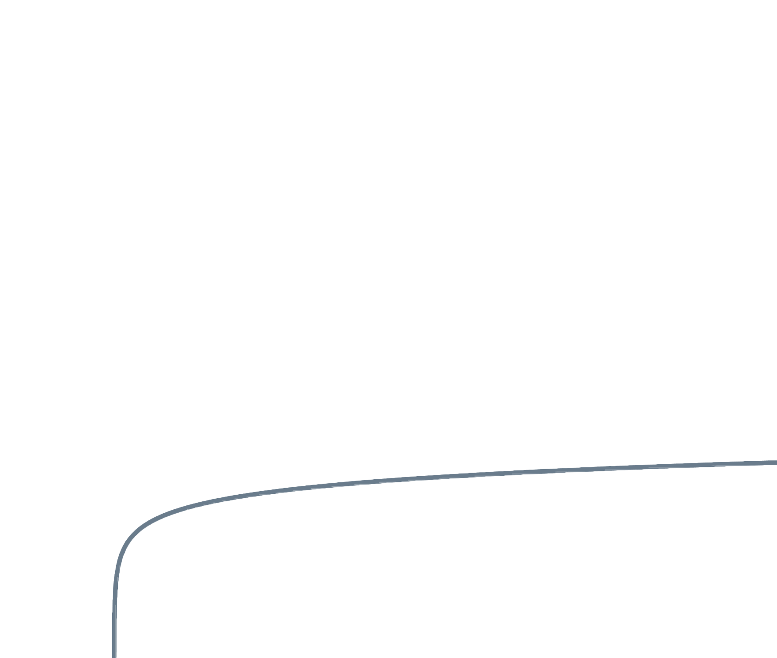
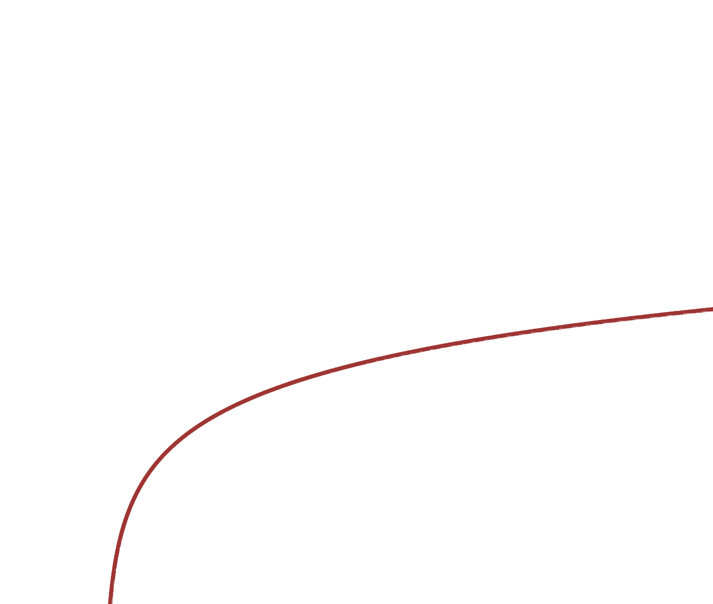

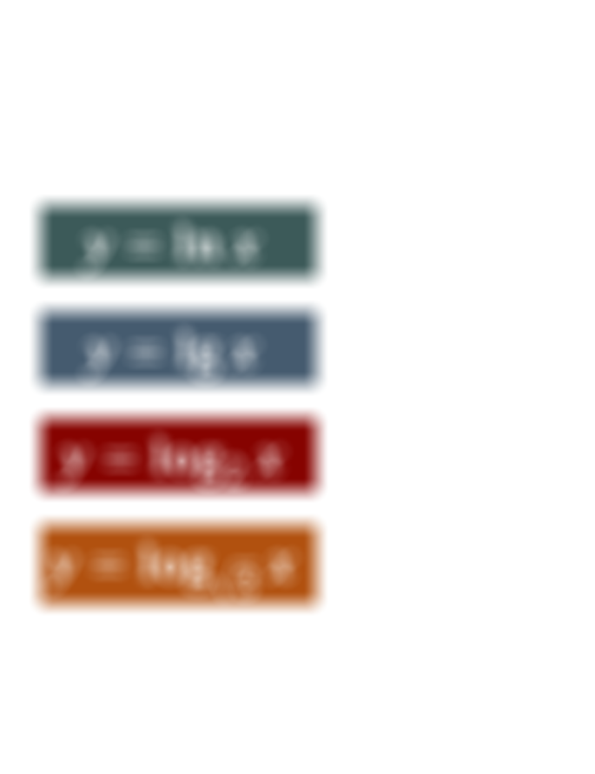





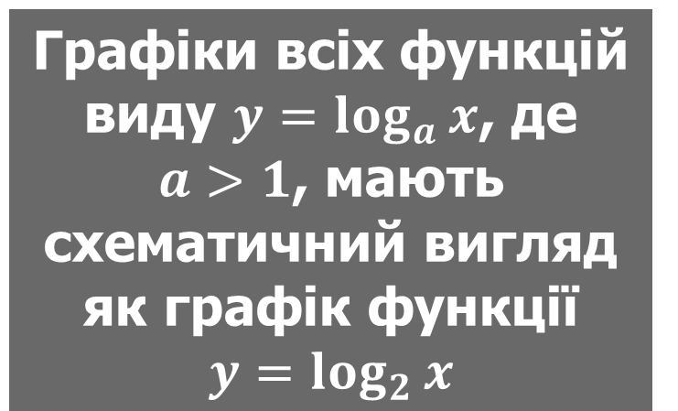
Графік логарифмічної функції
$$a>1$$
$$y=ln x$$
$$y=lg x$$
Графіки всіх функцій виду $y=\log_{a}{x}$, де
$a>1$, мають схематичний вигляд як графік функції
$$y=\log_{2}{x}$$
$$y=\log_{2}{x}$$
$$y=\log_{\sqrt{3}}{x}$$

Slide 4
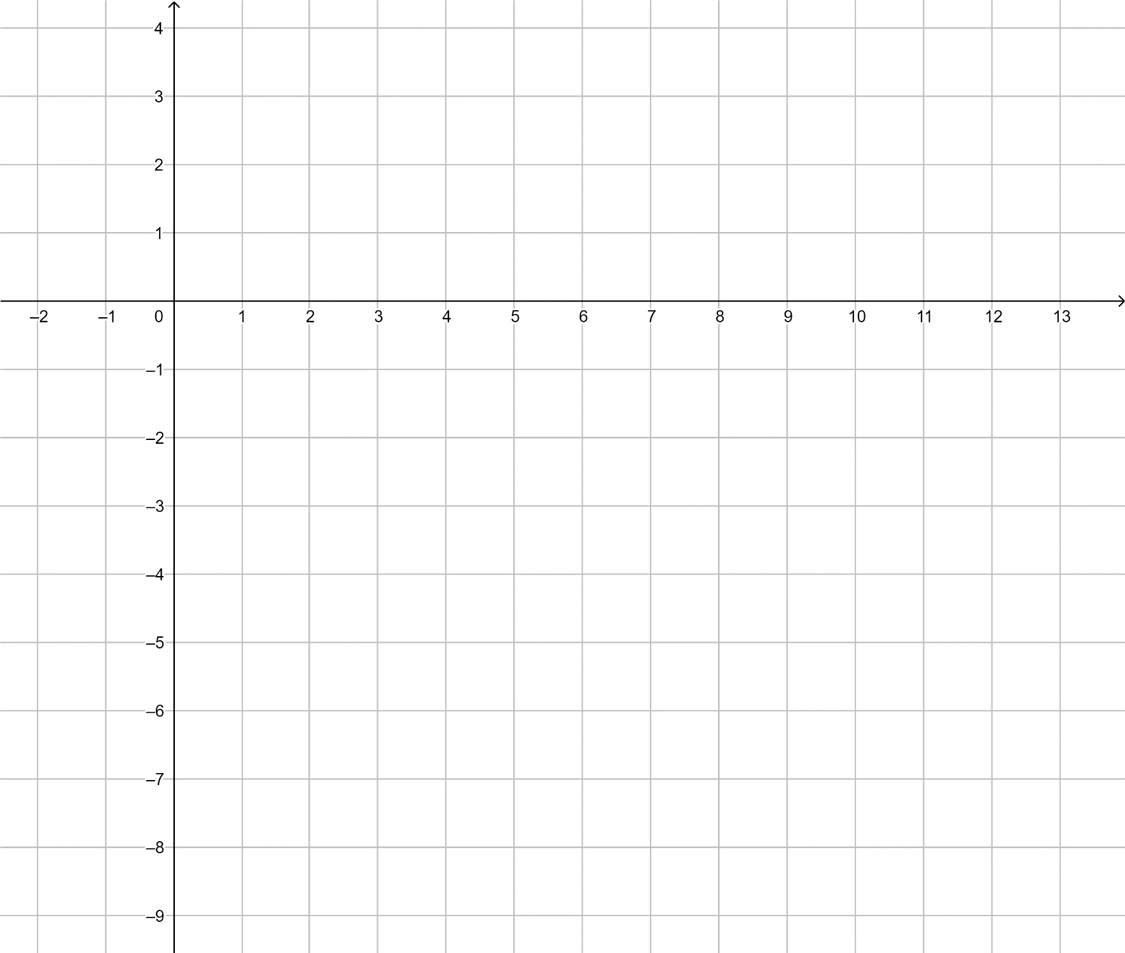
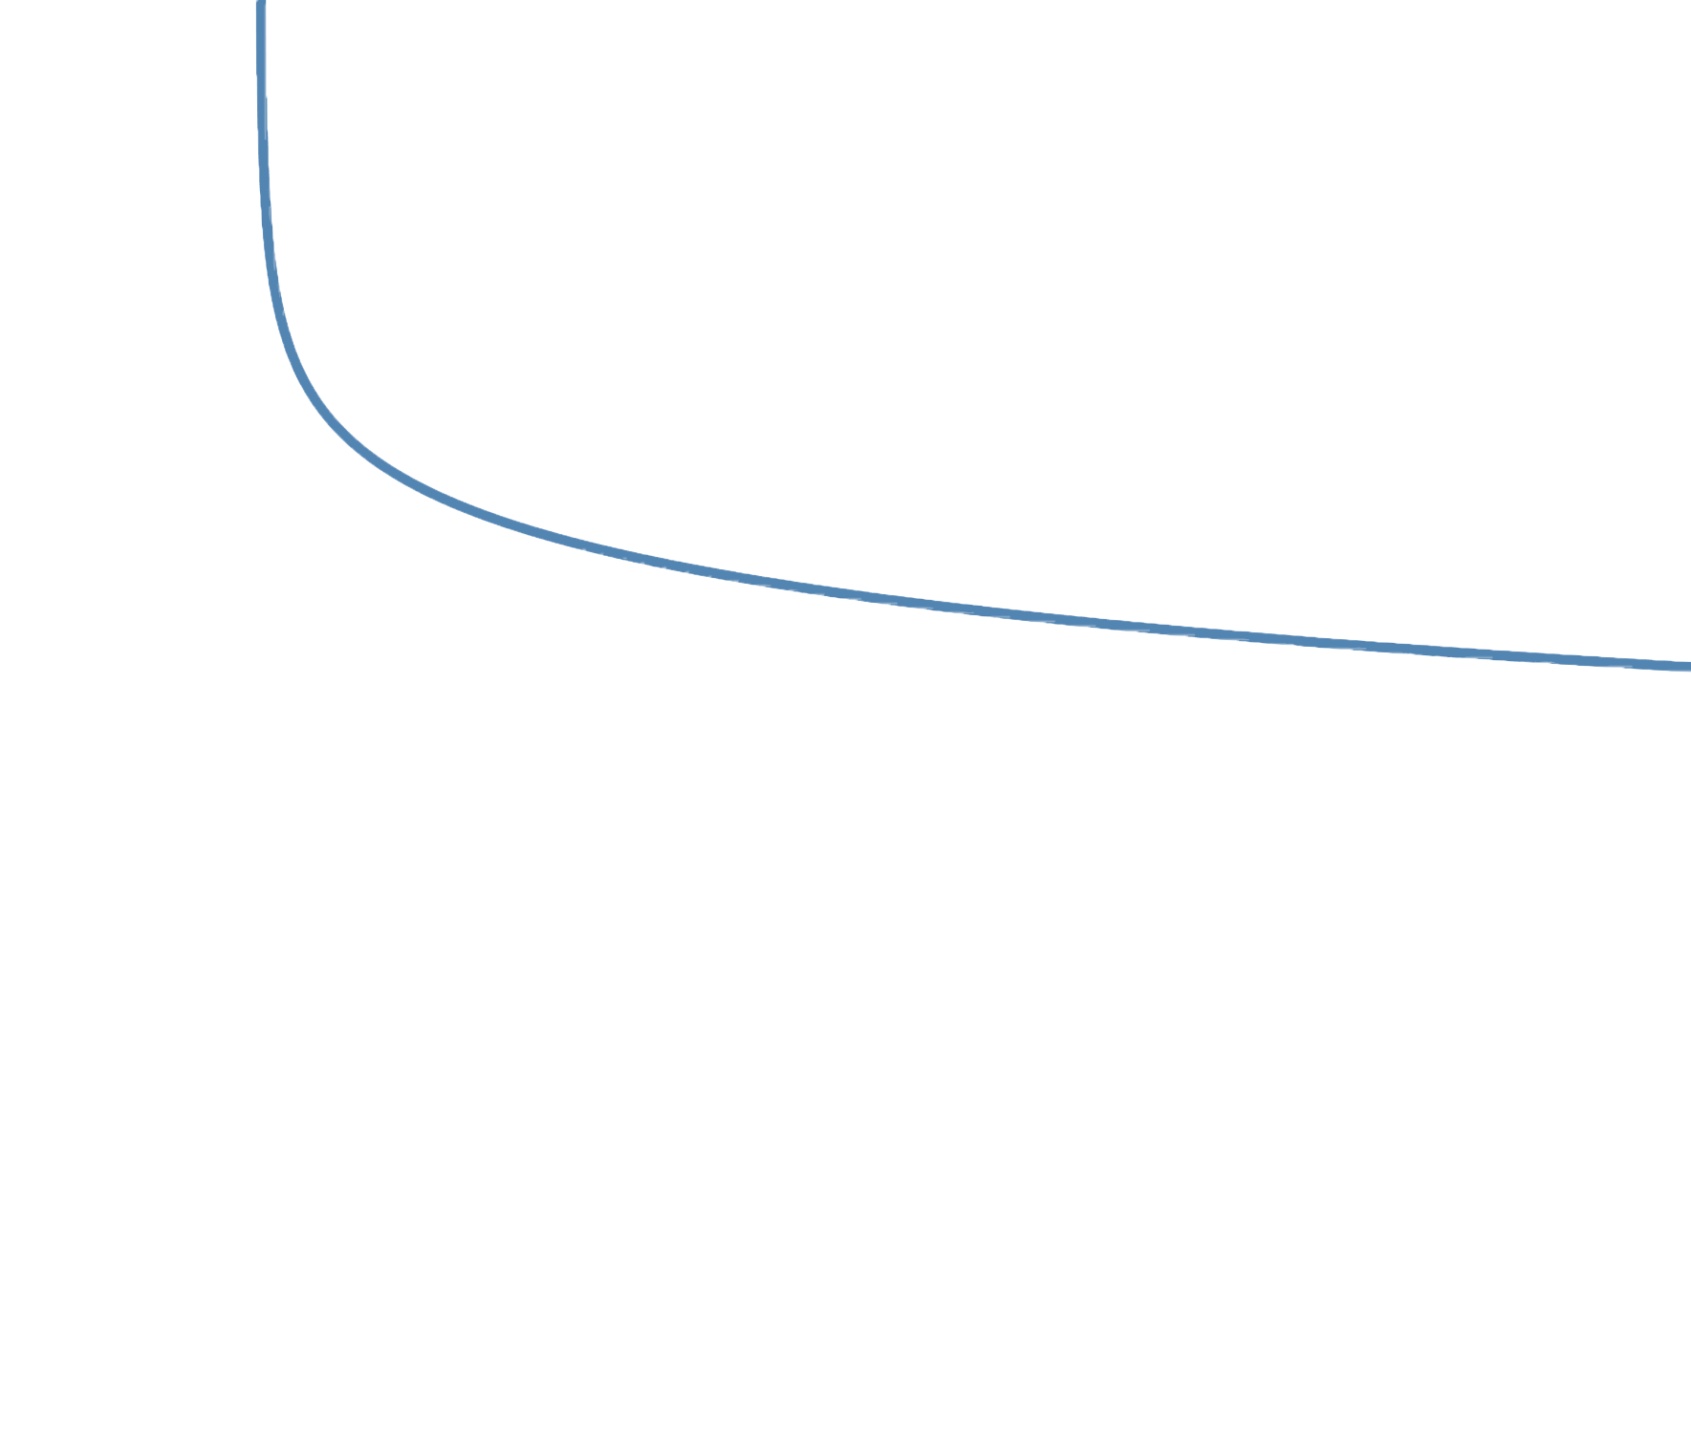
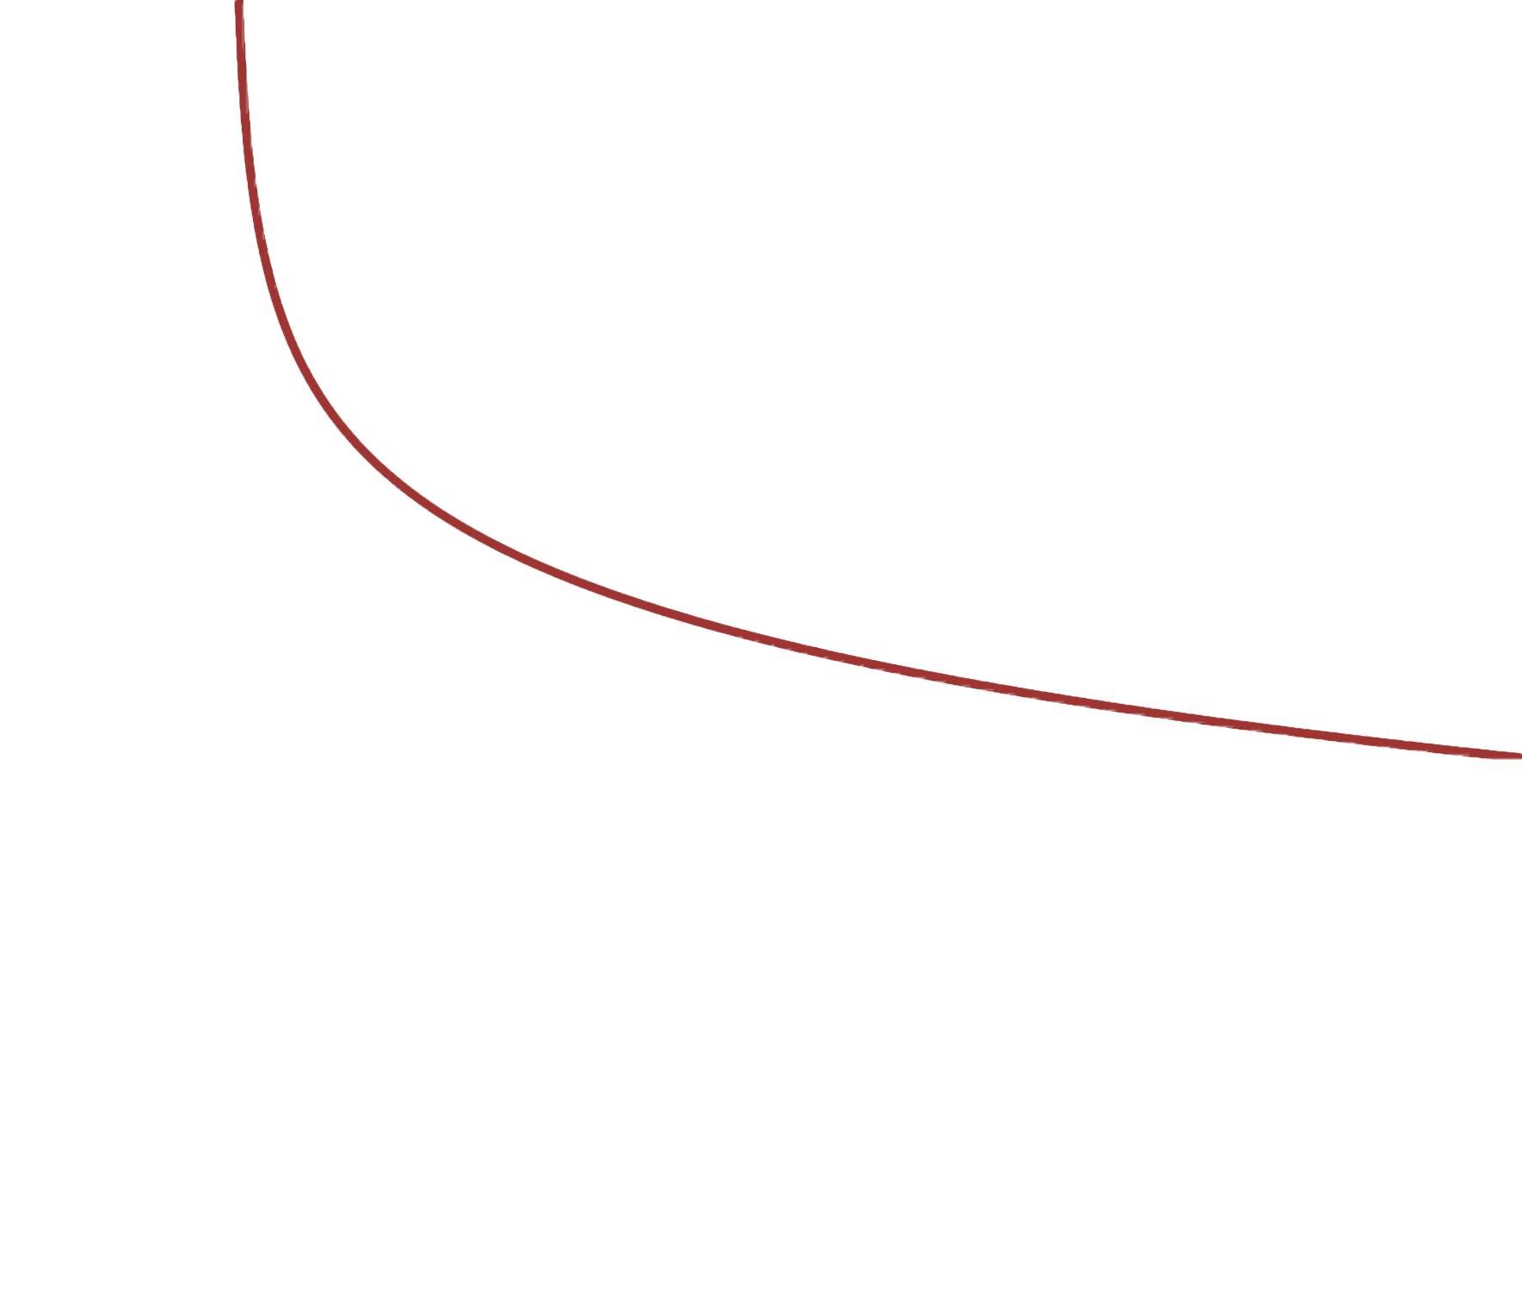


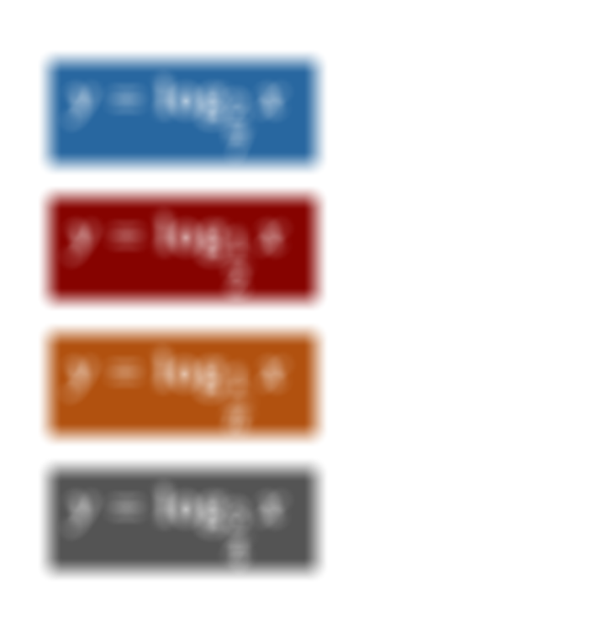





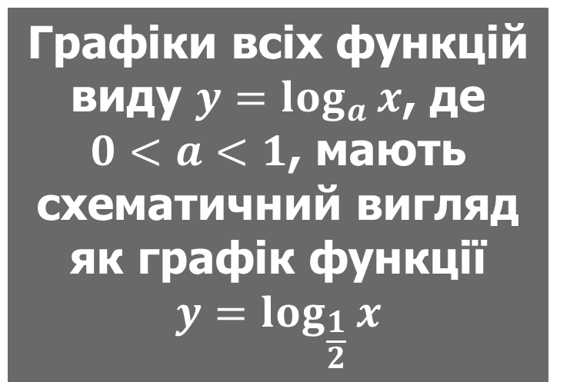
Графік логарифмічної функції
$$0<a<1$$
$$y=\log_{\frac{2}{7}}{x}$$
$$y=\log_{\frac{1}{2}}{x}$$
Графіки всіх функцій виду $y=\log_{a}{x}$, де
$0<a<1$, мають схематичний вигляд як графік функції
$$y=\log_{\frac{1}{2}}{x}$$
$$y=\log_{\frac{1}{π}}{x}$$
$$y=\log_{\frac{3}{4}}{x}$$

Slide 5

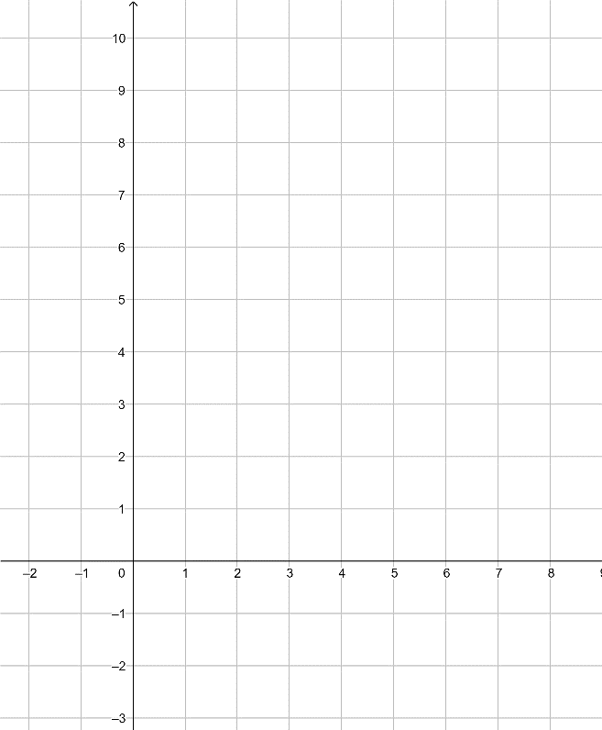

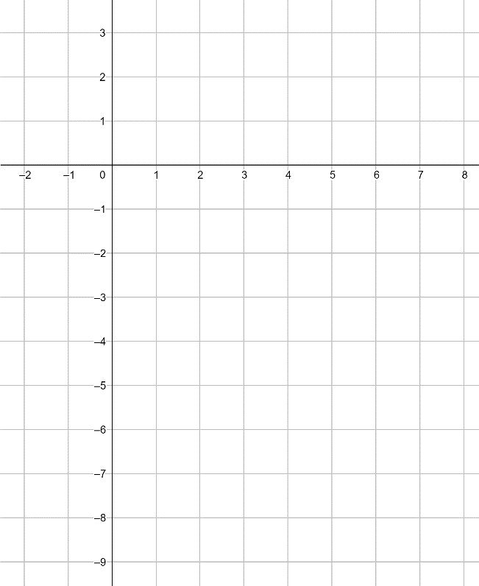


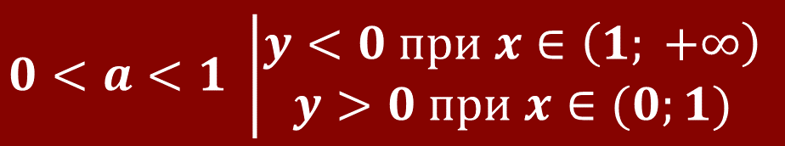

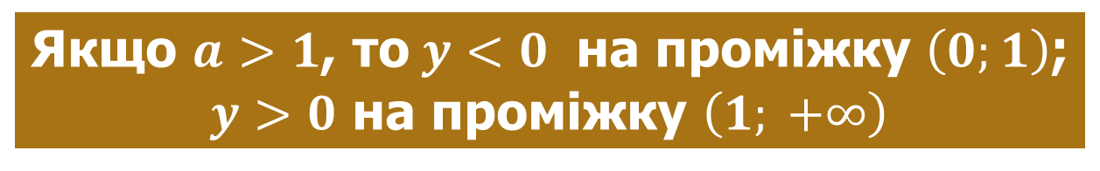


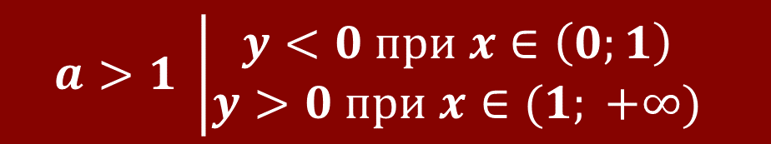

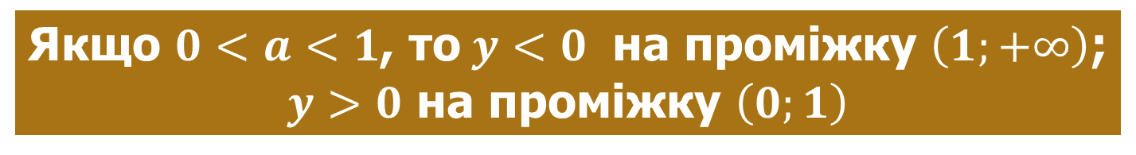
Властивості логарифмічної функції
$$a>1$$
$$0<a<1$$
$y=0$ при $x=1$
Проміжки знакосталості
$$a>1 \left|\begin{aligned}y<0 при x∈\left(0;1\right) \\ y>0 при x∈(1; +∞)\end{aligned}\right.$$
$$0<a<1 \left|\begin{aligned}y<0 при x∈\left(1; +∞\right) \\ y>0 при x∈(0;1)\end{aligned}\right.$$
Проміжки монотонності
$a>1$ зростає на $\left(0; +∞\right)$
Якщо $a>1$, то $y<0$ на проміжку $\left(0;1\right)$;
$y>0$ на проміжку $\left(1; +∞\right)$
Якщо $0<a<1$, то $y<0$ на проміжку $\left(1;+∞\right)$;
$y>0$ на проміжку $\left(0;1\right)$
$0<a<1$ спадає на $\left(0; +∞\right)$
Функція $y=\log_{a}{x}$ має єдиний нуль $x=1$

Slide 6



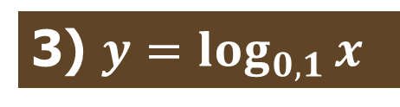

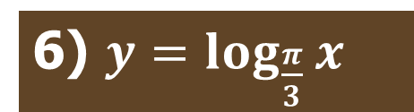
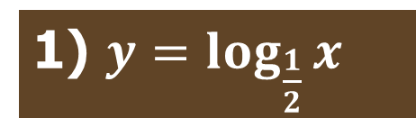
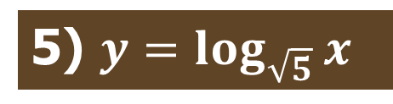
Розв’язуємо гуртом
1
Зростаючою чи спадною є функція:
1) $y=\log_{\frac{1}{2}}{x}$
2) $y=\log_{3}{x}$
3) $y=\log_{0,1}{x}$
4) $y=lg x$
5) $y=\log_{\sqrt{5}}{x}$
6) $y=\log_{\frac{π}{3}}{x}$

Slide 7


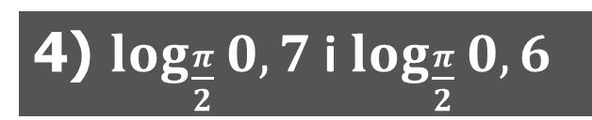
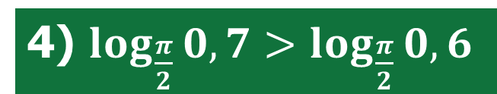






Розв’язуємо гуртом
2
Порівняйте:
1) $\log_{12}{5}$ і $\log_{12}{6}$
1) $\log_{12}{5}<\log_{12}{6}$
2) $\log_{5}{\frac{1}{2}}$ і $\log_{5}{\frac{1}{3}}$
2) $\log_{5}{\frac{1}{2}}>\log_{5}{\frac{1}{3}}$
3) $\log_{\frac{1}{3}}{2}$ і $\log_{\frac{1}{3}}{4}$
3) $\log_{\frac{1}{3}}{2}>\log_{\frac{1}{3}}{4}$
4) $\log_{\frac{π}{2}}{0,7}>\log_{\frac{π}{2}}{0,6}$
4) $\log_{\frac{π}{2}}{0,7}$ і $\log_{\frac{π}{2}}{0,6}$

Slide 8

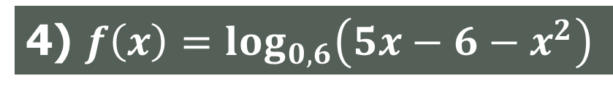

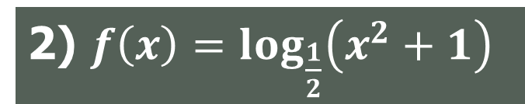


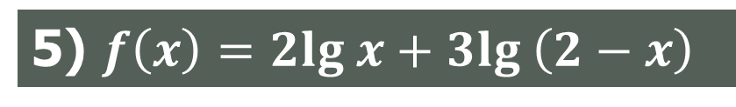
Розв’язуємо гуртом
3
Знайдіть область визначення функції:
1) $f\left(x\right)=\log_{3}\left(x+1\right)$
2) $f\left(x\right)=\log_{\frac{1}{2}}\left(x^{2}+1\right)$
3) $f\left(x\right)=\log_{4}\left(−x\right)$
4) $f\left(x\right)=\log_{0,6}\left(5x−6−x^{2}\right)$
5) $f\left(x\right)=2lg x+3lg \left(2−x\right)$
6) $f\left(x\right)=lg \left(x^{2}−1\right)$

Slide 9




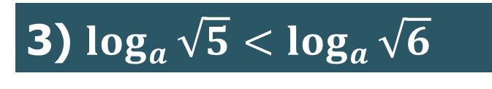



Розв’язуємо гуртом
4
Порівняйте з одиницею основу логарифма, якщо:
Ця функція
зростаюча
$$a>1$$
1) $\log_{a}{0,5}>\log_{a}{0,4}$
2) $\log_{a}{\frac{2}{3}}>\log_{a}{1}$
3) $\log_{a}{\sqrt{5}}<\log_{a}{\sqrt{6}}$
4) $\log_{a}{\frac{π}{4}}<\log_{a}{\frac{π}{3}}$
Що можемо сказати про функцію, якщо більшому аргументу відповідає більше значення функції?
Що ми знаємо про основу зростаючої логарифмічної кривої?

Slide 10

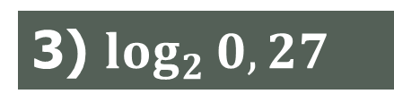



Розв’язуємо гуртом
5
Додатним чи від’ємним числом є:
$$x^{−n}=\frac{1}{x^{n}}$$
1) $\log_{0,5}{0,6}$
2) $\log_{0,3}{3}$
3) $\log_{2}{0,27}$
4) $\log_{π}{3}$
Якщо ми підносимо до від’ємного степеня деяке число, яке число отримаємо в результаті виконаної операції?

Slide 11
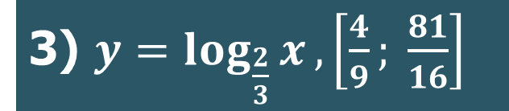
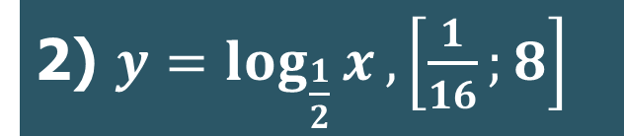

Розв’язуємо гуртом
6
Знайдіть найбільше і найменше значення функції на даному проміжку:
1) $y=\log_{2}{x}, \left[\frac{1}{4}; 8\right]$
2) $y=\log_{\frac{1}{2}}{x}, \left[\frac{1}{16};8\right]$
3) $y=\log_{\frac{2}{3}}{x}, \left[\frac{4}{9}; \frac{81}{16}\right]$

Slide 12
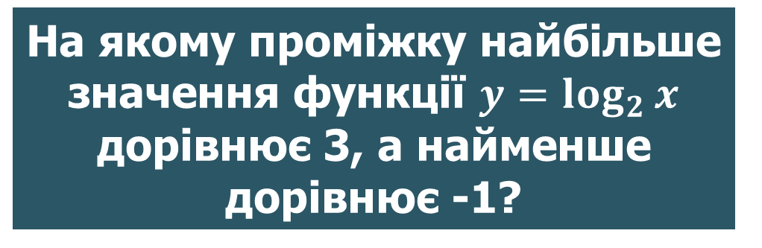
Розв’язуємо гуртом
7
На якому проміжку найбільше значення функції $y=\log_{2}{x}$ дорівнює 3, а найменше дорівнює -1?

Slide 13




Розв’язуємо гуртом
8
Знайдіть область визначенння функціії:
1) $f\left(x\right)=lg x^{2}$
2) $f\left(x\right)=\log_{3}{tg x}$
3) $f\left(x\right)=\frac{1}{lg x}$
4) $f\left(x\right)=\frac{4}{\log_{5}\left(10−x\right)}$

Slide 14

















Розв’язуємо гуртом
9
Розв’яжіть графічно рівняння:
$$y=\log_{2}{x}$$
$$y=\log_{2}{x}$$
1) $\log_{2}{x}=3−x$
$$y=x−1$$
2) $\log_{\frac{1}{3}}{x}=x−1$
3) $\log_{2}{x}=−x−0,5$
$$y=3−x$$
$$y=−x−0,5$$
$$y=\log_{\frac{1}{3}}{x}$$

Slide 15




Розв’язуємо гуртом
10
Між якими двома послідовними цілими числами міститься на координатній прямій число:
1) $\log_{3}{10}$
2) $\log_{2}{5}$
3) $\log_{\frac{1}{3}}{7}$
4) $\log_{0,1}{2}$

Slide 16








Розв’язуємо гуртом
11
Знайдіть область визначення функції:
5) $y=\frac{4}{lg\left(x+2\right)}+lg \left(3−x\right)$
1) $y=lg \left(1−\sin{x}\right)$
2) $y=\sqrt{lg \cos{x}}$
6) $y=\log_{5}\left(x^{2}−4x+3\right)+\frac{1}{\log_{5}\left(7−x\right)}$
3) $y=\frac{1}{lg \left(4−x^{2}\right)}$
7) $y=lg \left(6x−x^{2}\right)+\frac{1}{lg \left(3−x\right)}$
4) $y=\frac{1}{\log_{6}\left(x−3\right)}+\sqrt{6−x}$
8) $y=\log_{x+3}\left(x^{2}+x\right)$

Slide 17


Відповідаємо
Яку функцію називають логарифмічною?
Як розташовані графіки функцій $y=a^{x}$ і $y=\log_{a}{x}$?
Сформулюйте властивості логарифмічної функції при $a>1$
Сформулюйте властивості логарифмічної функції
при $0<a<1$
Поясніть, як ураховуючи зростання та спадання логарифмічної функції порівняти значення:
1) $\log_{4}{3} i \log_{4}{5}$ 2) $\log_{\frac{1}{4}}{7} i \log_{\frac{1}{4}}{24}$

Slide 18


Домашнє завдання
Опрацювати §1 (ст.27-29) Виконати № 5.8; 5.10; 5.12; 5.14; 5.18; 5.20; 5.28 | Мерзляк А.Г.
Опрацювати §5 Виконати № 5.4; 5.8; 5.12; 5.14; 5.18; 5.22; 5.28; 5.32; 5.34 | Істер О.С.
Опрацювати §4 (п.4.1) Виконати № 4.1.1 (2, 4, 6, 10); 4.1.2 (4, 5); 4.1.4 (2, 4, 5); 4.1.5 (2, 4); 4.1.6 (3, 2) | Нелін Є.П.
Опрацювати §3 (ст.24-25) Виконати № 115; 118; 137; 138 | Бевз Г.П.
www.matnova.com.ua
Бажаю творчих успіхів!

